Slide 1
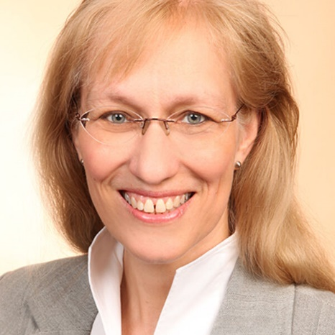
Das Team
Oberkirchenrätin
Jacqueline Gebauer
Tel: 0511-1241-619
Jacqueline.gebauer@evlka.de
Rote Reihe 6
30169 Hannover
Leitung Referat 15
Zuständigkeit für das Meldewesen, Erweiterung von MEWIS, Wählerverzeichnisse etc.
Schulung in den Kirchenkreisen zur KV-Wahl
Kirchenamtsrat
Matthias Wehling
Tel: 0511-1241-236
Matthias.wehling@evlka.de
Rote Reihe 6
30169 Hannover
Referat 15
Zuständigkeit für das Meldewesen, Erweiterung von MEWIS; Wählerverzeichnisse etc.
Schulung in den Kirchenkreisen zur KV-Wahl

Slide 2
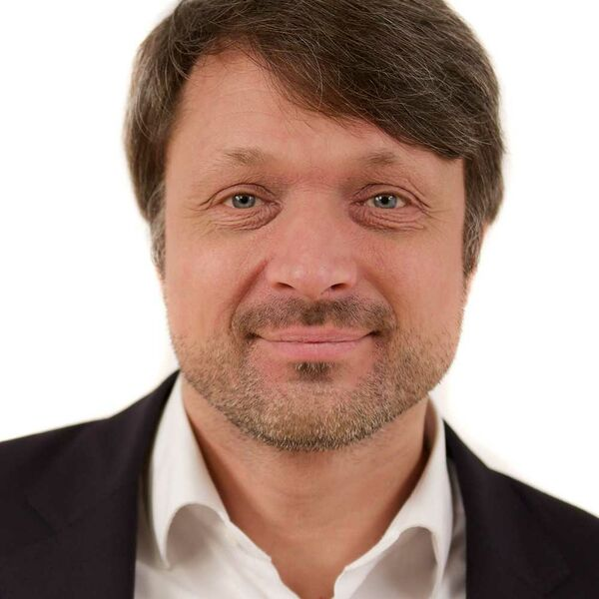
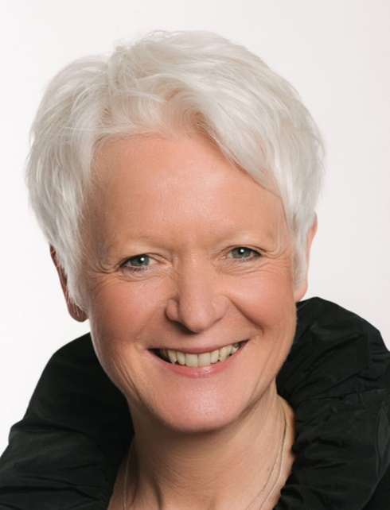
Das Team
Pastor Joachim Lau
Tel: 0511-1241-599
Joachim.lau@evlka.de
Archivstraße 3
30169 Hannover
Leitung Evangelische Medienarbeit
Kampagne und Design zur KV-Wahl, Vernetzung mit der Konföderation, Verantwortung für Kostenstelle KV-Wahl (in Abstimmung mit Landespastorin für Ehrenamtliche), Gesamtverantwortung für die Umsetzung der KV-Wahl
Susanne Briese
Landespastorin für
Ehrenamtliche
Tel: 0511-1241-128
Susanne.briese@evlka.de
Archivstraße 3
30169 Hannover
Leitung Arbeitsfeld Ehrenamt und Gemeindeleitung (AEG)
Zuständigkeit für die Kirchenvorstandsarbeit, Leitung der „AG Ablauf Wahlen“, Erstellung unterstützender Materialien für die KV-Arbeit und zur Kandidat:innen-Gewinnung, Schulung in den Kirchenkreisen zur KV-Wahl

Slide 3
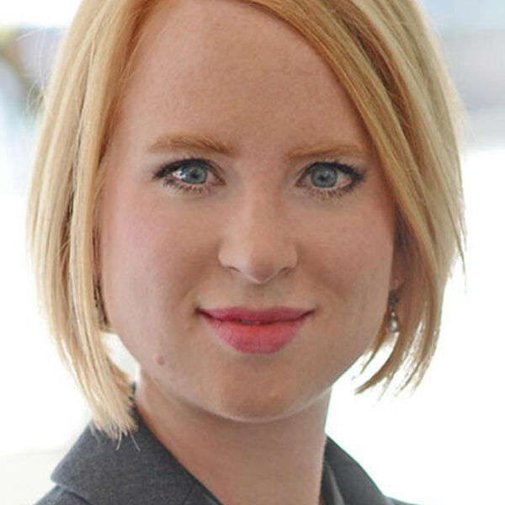
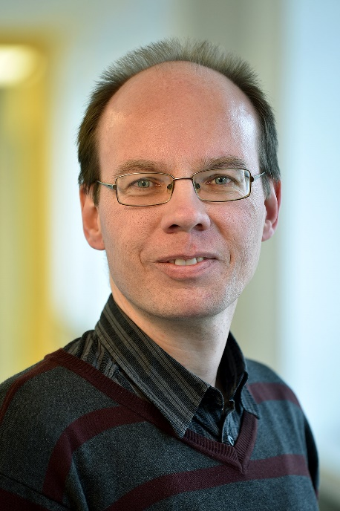
Das Team
Oberkirchenrätin
Anna Burmeister
Tel: 0511-1241-276
Anna.burmeister@evlka.de
Rote Reihe 6
30169 Hannover
Leitung Referat 76
Zuständigkeit für das KVBG und die Ausführungsbestimmungen, Mitglied in der AG Ablauf Wahlen, Schulung in den Kirchenkreisen zur KV-Wahl-Wahl
Kirchenamtsrat
Stefan Schlotz
Tel: 0511-1241-249
Stefan.schlotz@evlka.de
Rote Reihe 6
30169 Hannover
Referat 76
Zuständigkeit für das KVBG und die Ausführungsbestimmungen, Mitglied in der AG Ablauf Wahlen
Schulung in den Kirchenkreisen zur KV-Wahl

